Slide 1
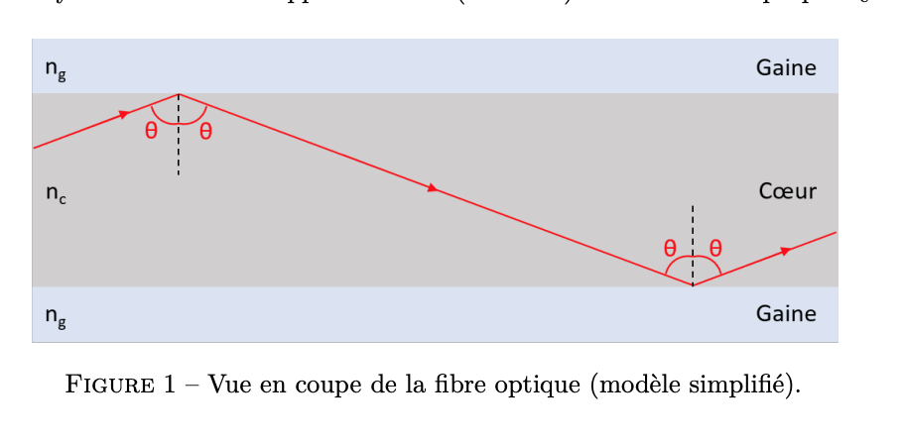
La fibre optique à saut d’indice

Slide 2
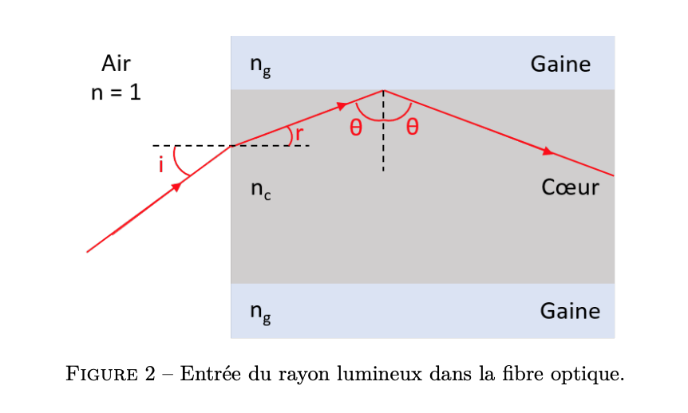
La fibre optique

Slide 3
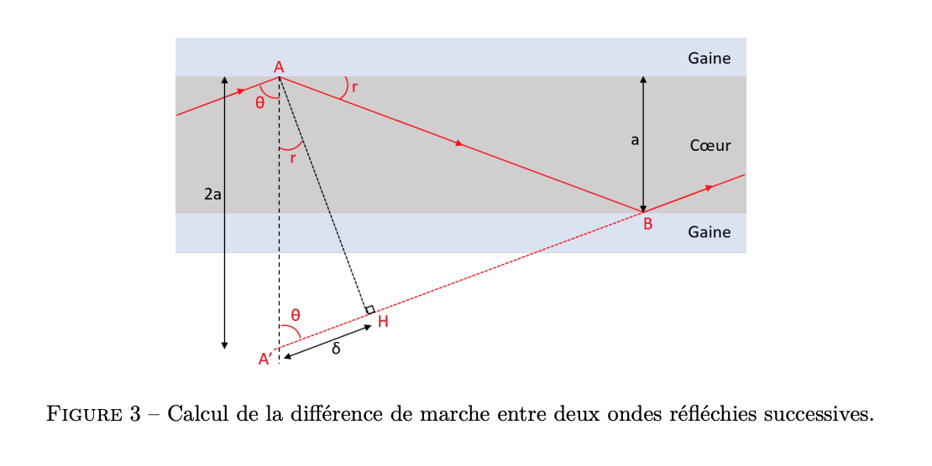


La fibre optique

Slide 4
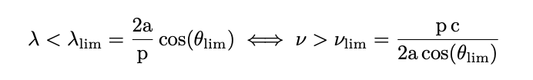

La fibre optique
La fibre optique : un filtre passe haut en fréquence
Vitesse de l’onde : La lumière se déplace en zig zag
On peut retrouver par des relations trigonométriques que la vitesse efficace de l’onde du mode p a pour expression :

Slide 5
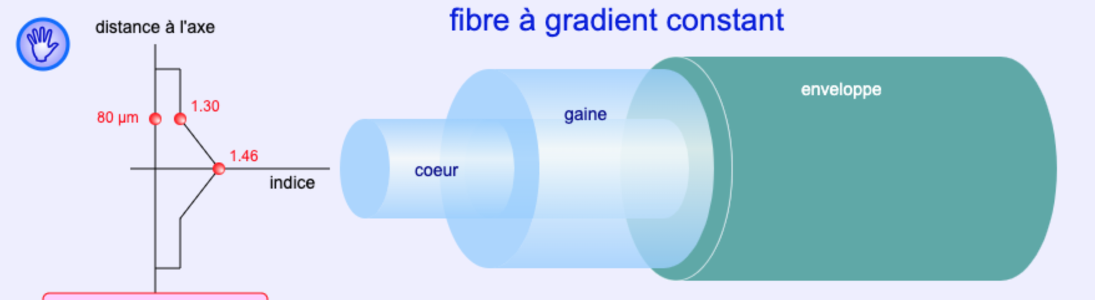
La fibre optique à gradient d’indice
https://phyanim.sciences.univ-nantes.fr/optiqueGeo/dioptres/fibre_optique.php

Slide 6
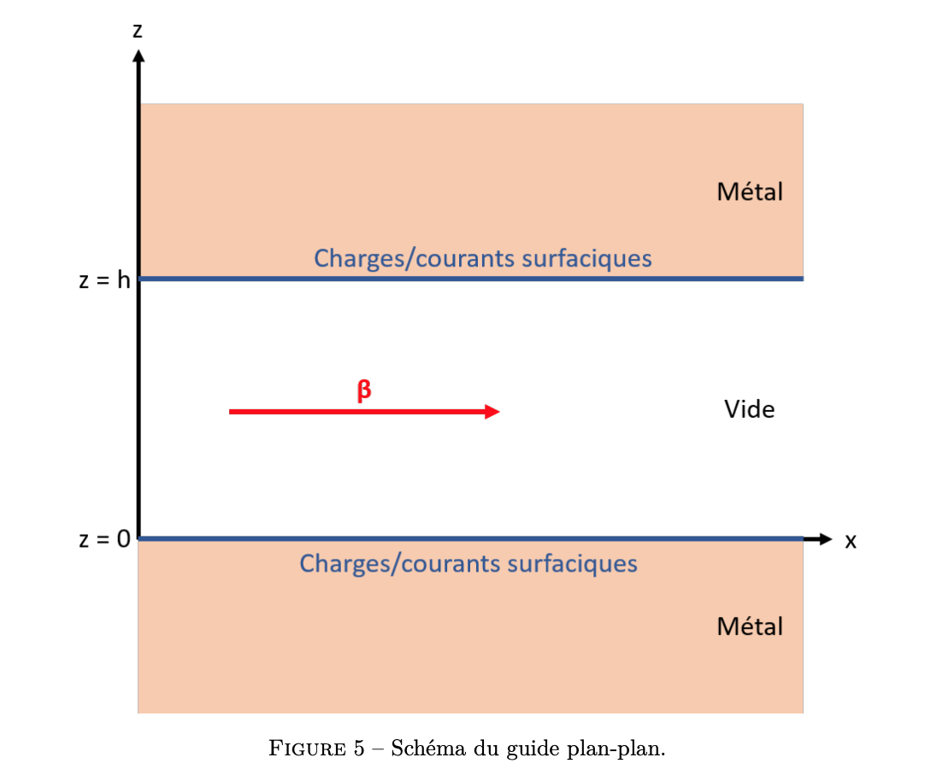
Guide d’onde plan-plan

Slide 7
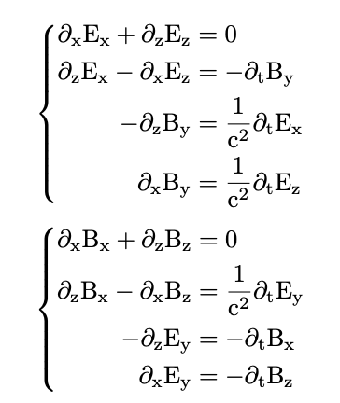
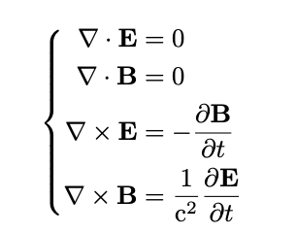

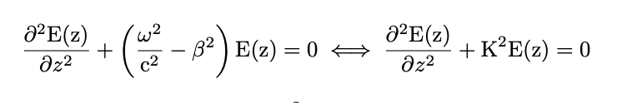

Guide d’onde plan-plan
Ondes transverses magnétiques
Ondes transverses électriques
On étudie les ondes de la forme
La solution est une exponentielle réelle et l’onde est alors exponentiellement atténuée. On ne s’intéressera pas à ce cas
Si K² < 0
Si K² > 0
D’alembert

Slide 8
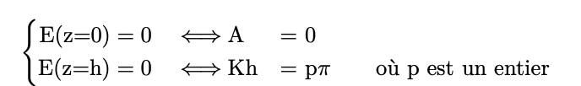
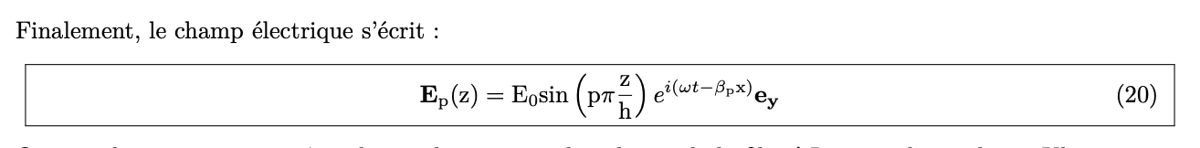







En appliquant les conditions aux limites
On voit de nouveau apparaître des modes, comme dans le cas de la fibre ! Ici, on a la condition $Kh=pπ$ qui nous donne la relation de dispersion

Slide 9
